Slide 1
Rostlinný genom
Rostlinné explantáty
Bi8670 Principy rostlinných biotechnologií
Hana Cempírková, Ph.D.

Slide 2
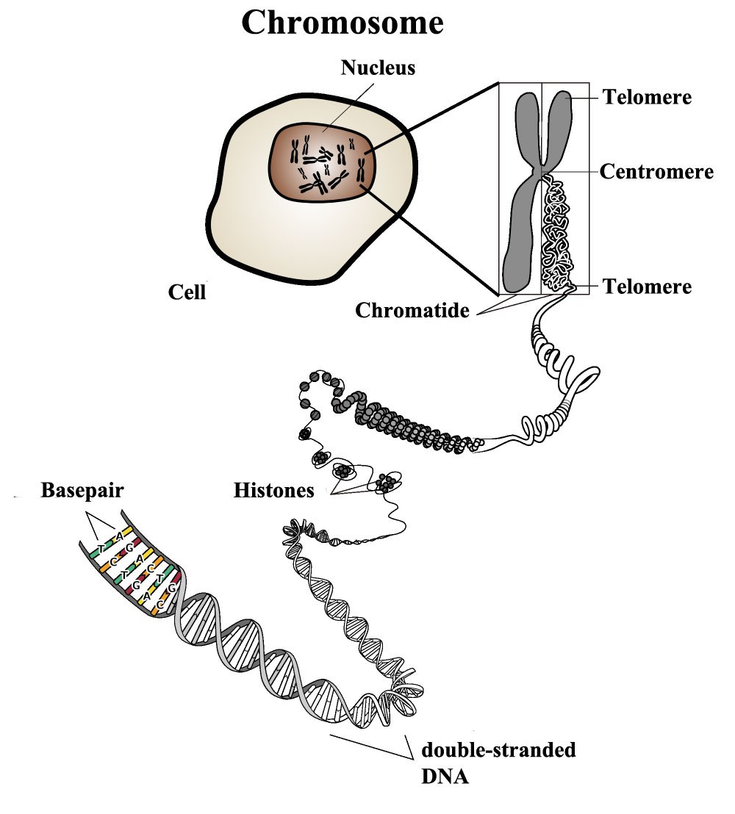
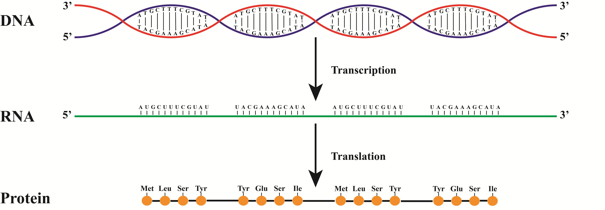
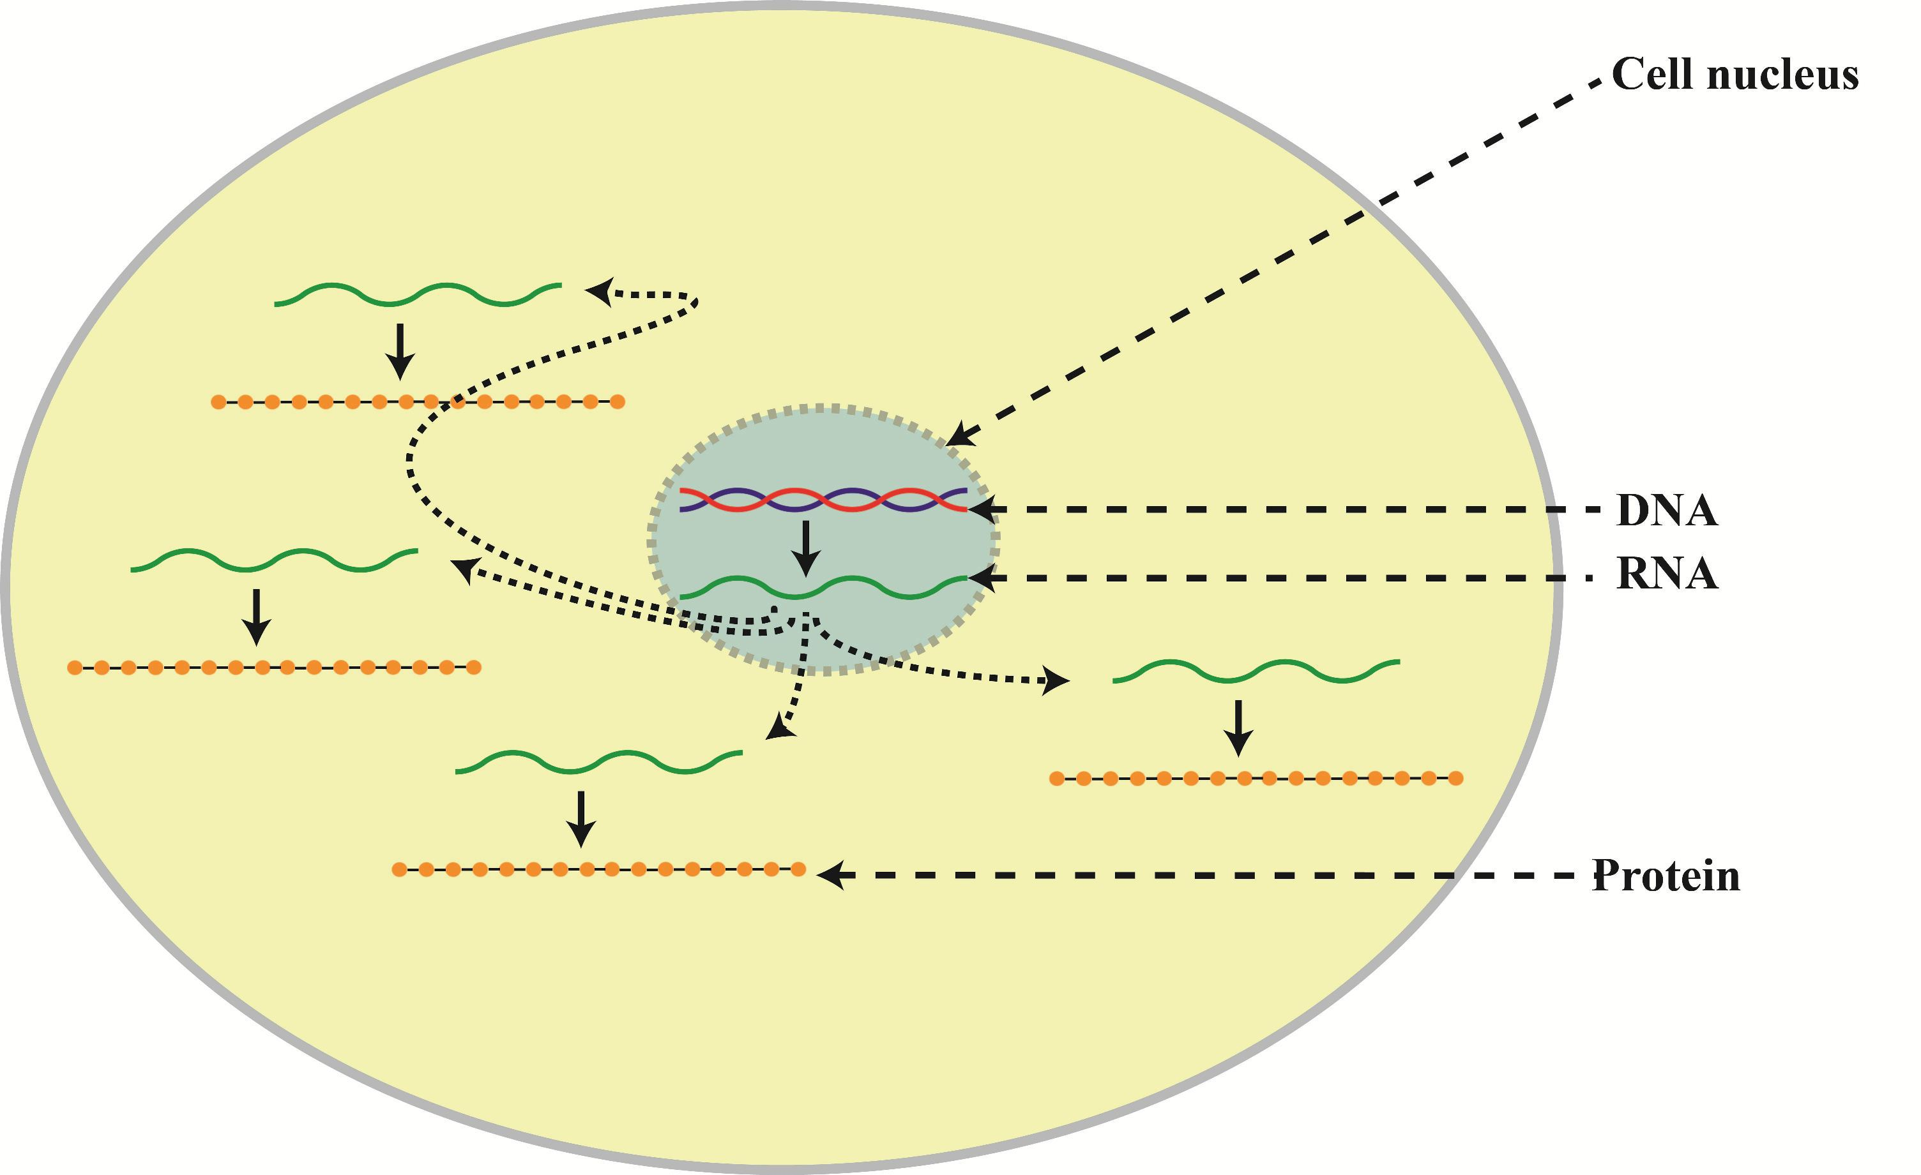
DNA
https://science-explained.com/theory/dna-rna-and-protein/

Slide 3
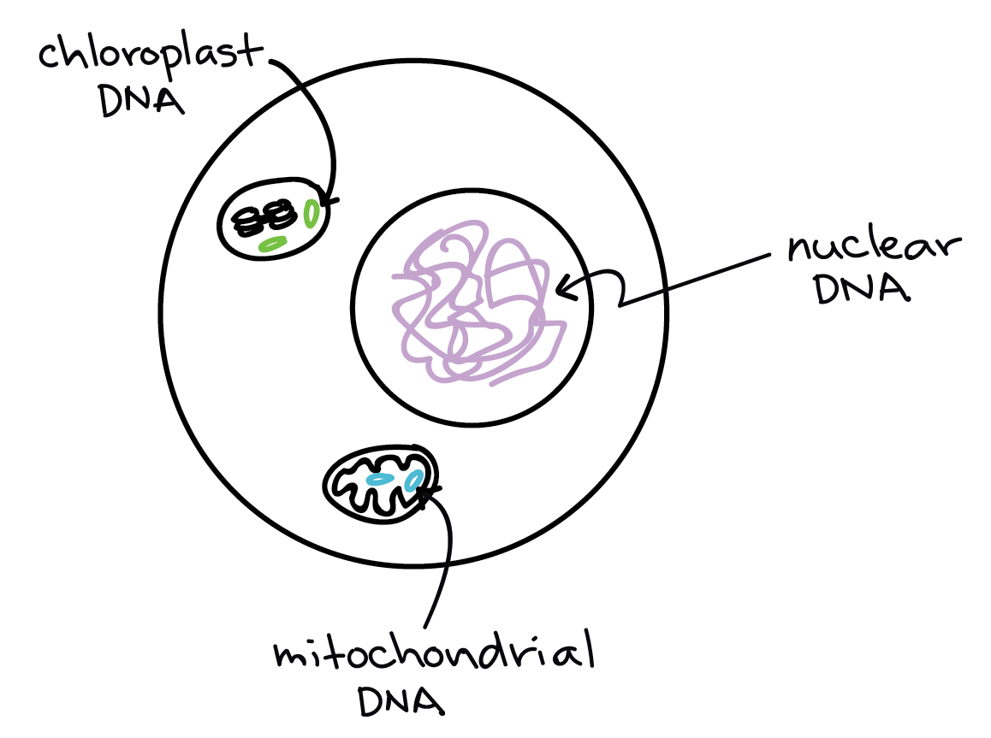
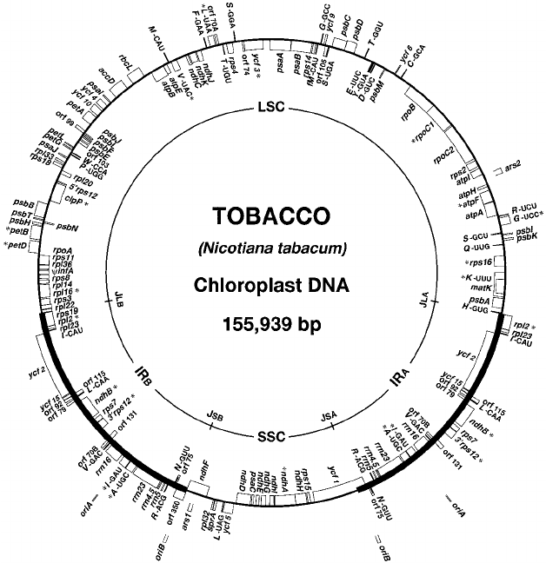
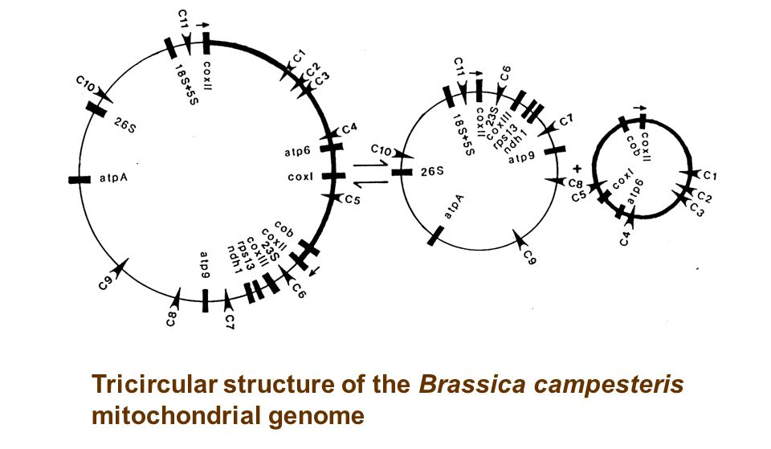
Chloroplasty a mitochondrie
Chloroplasty
Cirkulární DNA, i další podobnosti s prokaryotickým genomem
Velikost 120 – 160 kbp, 120 -140 genů; syntéza proteinů a fotosyntéza (ale většina genů pro fotosynt. v jádře)
Mitochondrie
Struktura proměnlivá, cirkulární, lineární
Velikost 200 – 2500 kbp (větší než u živočichů), velké části nekódující DNA; syntéza proteinů a respirační řetězec

Slide 4
Charakteristika genů
kódující sekvence (+ repetitivní DNA)
kódující úseky = exony
nekódující úseky = introny
gen
regulační část
promotor
zaváděcí sekvence
terminační sekvence

Slide 5

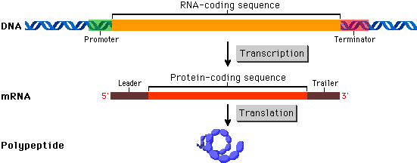
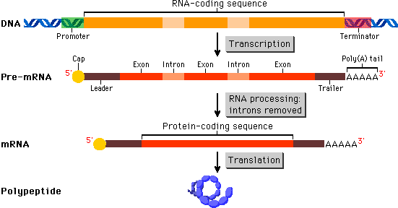
Struktura genu a genová exprese
Prokarytota
Eukaryota

Slide 6
Rostlinný genom, sekvenace
2000 - kompletní sekvenace genomu Arabidopsis thalliana
Od r. 2012 -1000 Plant Genomes Project (iniciováno na University of Alberta, Canada)
  https://sites.google.com/a/ualberta.ca/onekp/
2017 (workshop v China National GeneBank) - rámci “Earth BioGenome Project (EBP)“ se plánuje sekvenace 10 tis. rostlinných genomů (http://www.sciencemag.org/news/2017/07/plant-scientists-plan-massive-effort-sequence-10000-genomes)

Slide 7
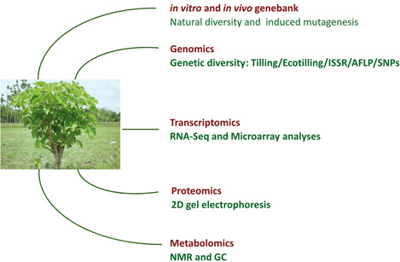
Rostlinné biotechnologie a propojení technik
Jatropha curcas, a biofuel crop: Functional genomics for understanding metabolic pathways and genetic improvement (Maghluly et Laimer 2013)

Slide 8
Rostlinné explantáty
In vitro rostlinné kultury
Rostlinné tkáňové kultury

Slide 9
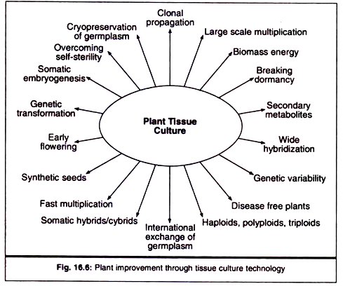
http://www.biologydiscussion.com/cell/plant-cell/top-10-applications-of-plant-cell-and-tissue-culture-biotechnology/61263

Slide 10
Definice termínů
Explantát (Bauer 1939) je každý fragment živého pletiva, celý orgán nebo soubor orgánů, který je vytržen z korelačních vztahů celku a je pěstován v umělých podmínkách.

Slide 11
Definice termínů
ex plantare = pěstovat mimo
in vitro = ve skle, v umělých podmínkách
aseptická kultura = bez infekce (bakterie, kvasinky, plísně)
axenická kultura = kultura jednoho organismu
tkáňová kultura = historický pojem, přeneseno z oblasti fyziologie živočichů

Slide 12
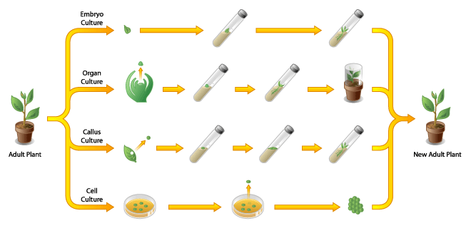
Úrovně organizace explantátu
Embryo, klíční rostlina
Orgán
Pletivo
Dospělá rostlina
Dospělá rostlina
Buňka
Buňka: mikrospory, pylová zrna, buněčné suspenze
Izolovaný protoplast

Slide 13
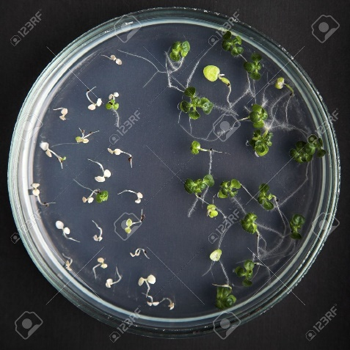
Kultivační nádoby
pro kultury in vitro
(sklo i plasty)
média ztužená
zkumavky, Petriho misky, Erlenmayerovy baňky,
zavařovací lahve, Magenta boxy

Slide 14
Suspenzní kultury
média tekutá
(nutné zajištění provzdušňování)
laboratorní třepačka
laboratorní bioreaktor

Slide 15
Základní podmínky kultivace in vitro
aseptická kultura nutnost sterilizace a desinfekce
• vhodná výživa explantátu živná média
• vhodné fyzikální podmínky
    – osvětlení
    – teplota
    – koncentrace plynů
    – vlhkost vzduchu

Slide 16
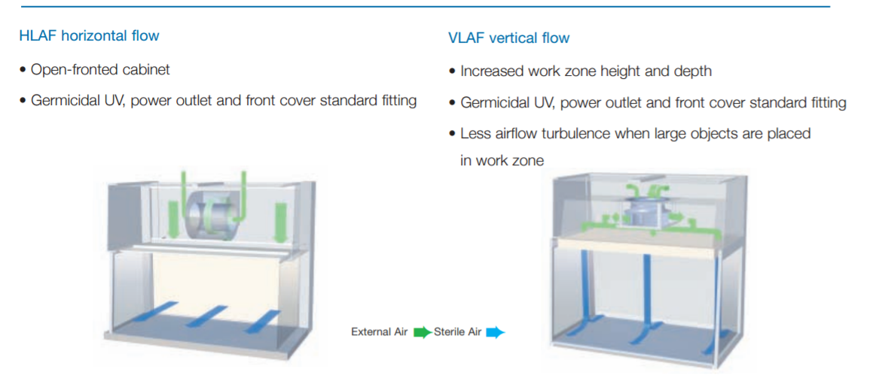
Laminární box, flowbox, očkovací box
Pro zajištění sterility prostředí
Vzduch je veden přes HEPA filtr a plynulým laminárním prouděním směrem k uživateli
Obvykle z nerezavějící oceli bez mezer nebo spojů, kde by se mohly usazovat spory
Horizontální a vertikální
Katalog firmy Gelaire

Slide 17
Očkovací box 1. bezpečnostní třída
(digestoř)
Očkovací box 2. bezpečnostní třída
je možné pracovat i s GMO
box nezajišťuje podmínky pro sterilní práci

Slide 18
Očkovací box 3. bezpečnostní třída
užití pro práci s vysoce infekčními, toxickými nebo
radioaktivními materiály apod.

Slide 19
Sterilizace a desinfekce
A. Fyzikální
• mechanická a elektrostatická
vzduch očkovacích boxů (laminární, 2. třída)
filtrace termolabilních látek - filtry:
skleněné (frity G5, S4)
membránové (Seitz, Millipore, Sartorius)
0,22mm
• UV záření (kultivační místnosti, boxy)
• teplota
suché nebo vlhké teplo (kahan, sušárny, autoklávy…)

Slide 20
Sterilizace teplem
horkovzdušné sušárny
kahan
sterilizační přístroj
suché teplo
120 - 170°C
sklo
nástroje
vlhké teplo
voda, živná média, roztoky, filtrační papír
normální tlak
- zavařovací hrnec
- Kochův sterilační přístroj
vodou chlazený plášť
zvýšený tlak
- tlakový hrnec
- autokláv
100kPa, 121°C

Slide 21
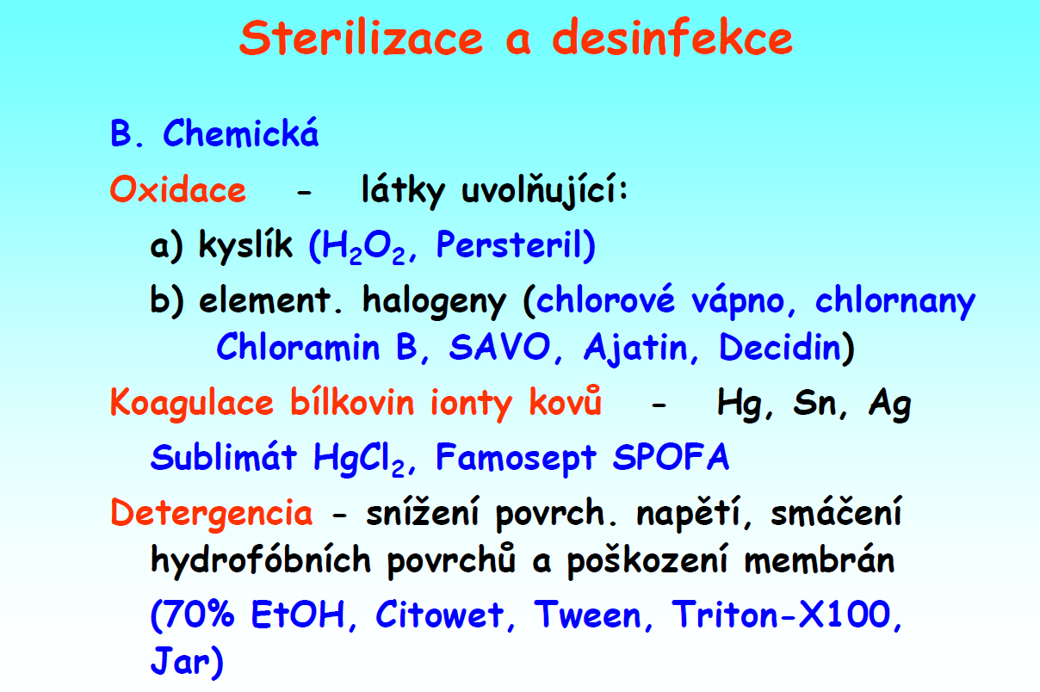

Slide 22
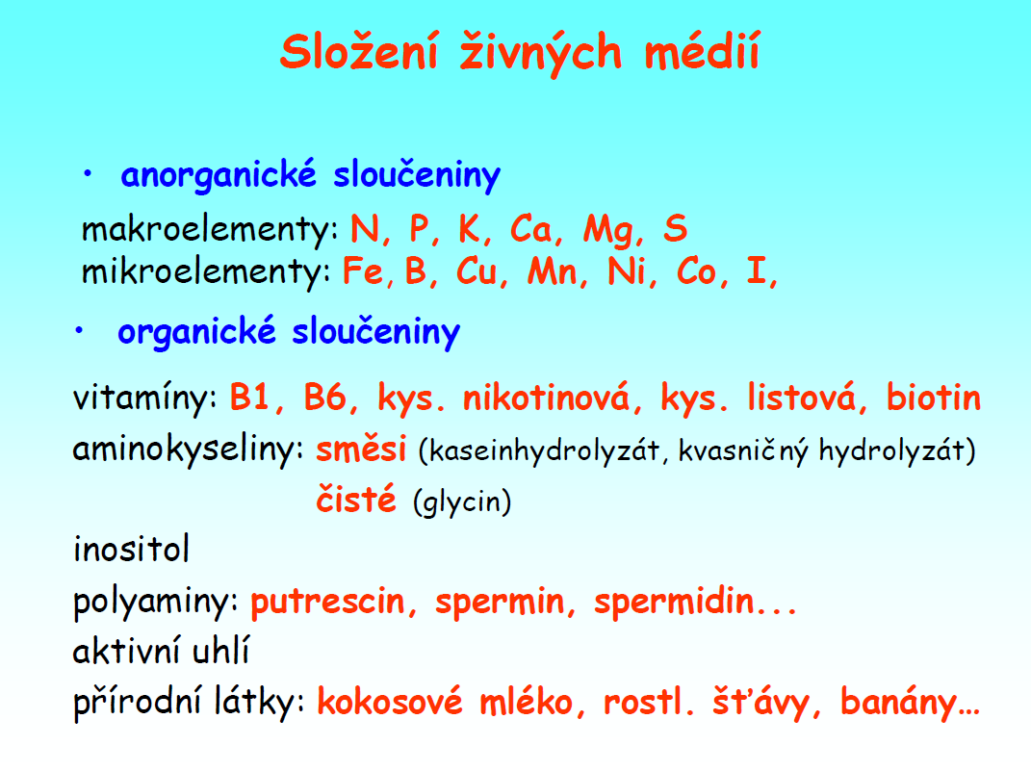
Notes:
Mrknout na review o mikropropagaci jablek, tam hezky shrnutý význam různých složek médií (třeba že cukry mají funkci zdroje uhlíku, ale i osmotickou v médiu…). Taky k čemu aktivní uhlí, kokosové mléko…

Slide 23
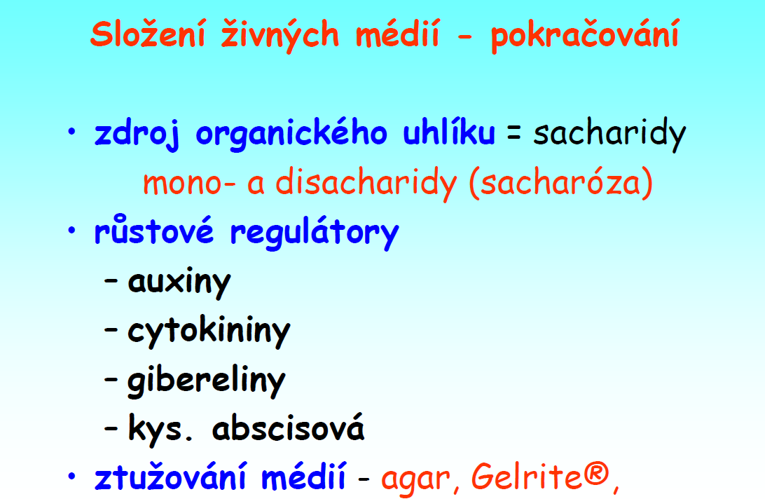

Slide 24
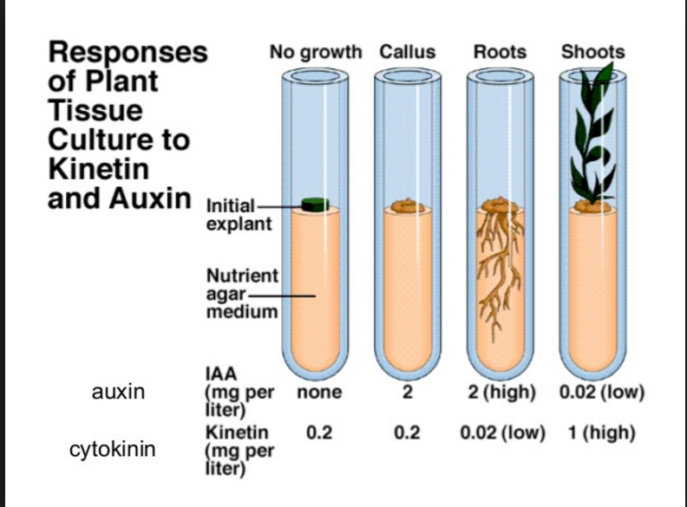
Rostlinné hormony a růstové regulátory

Slide 25
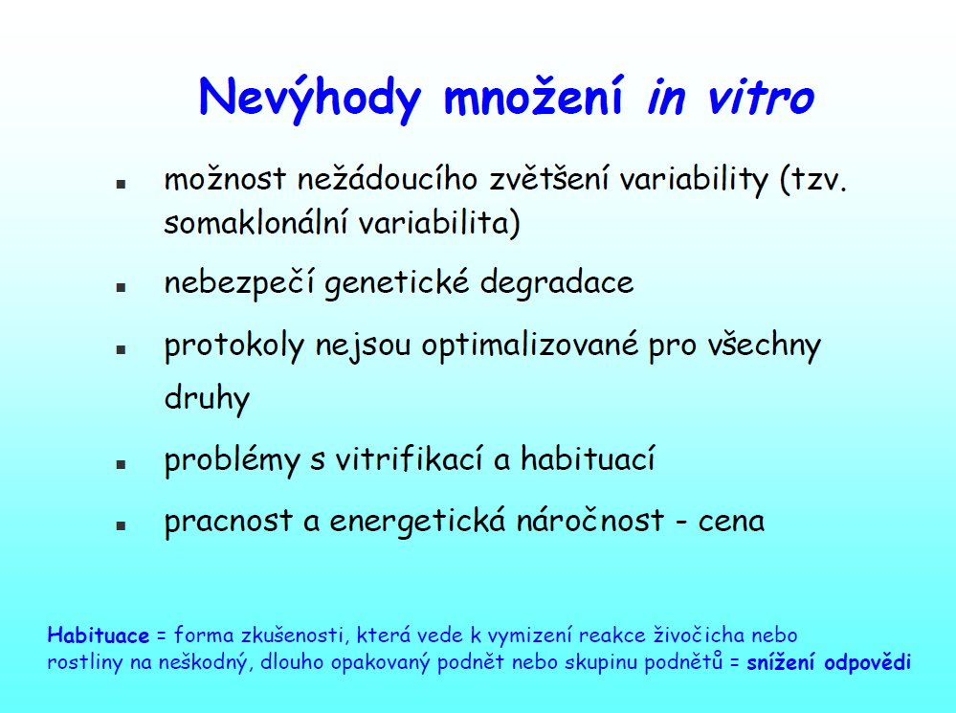

Slide 26
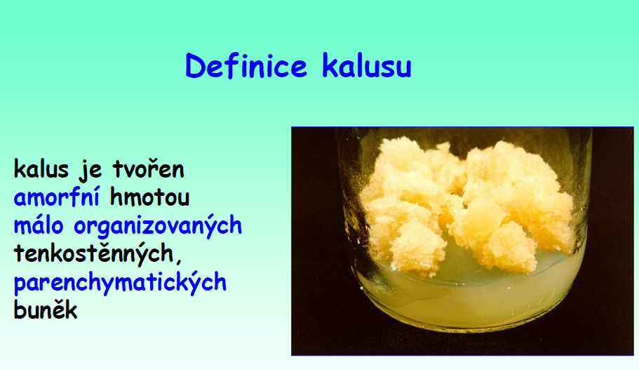

Slide 27
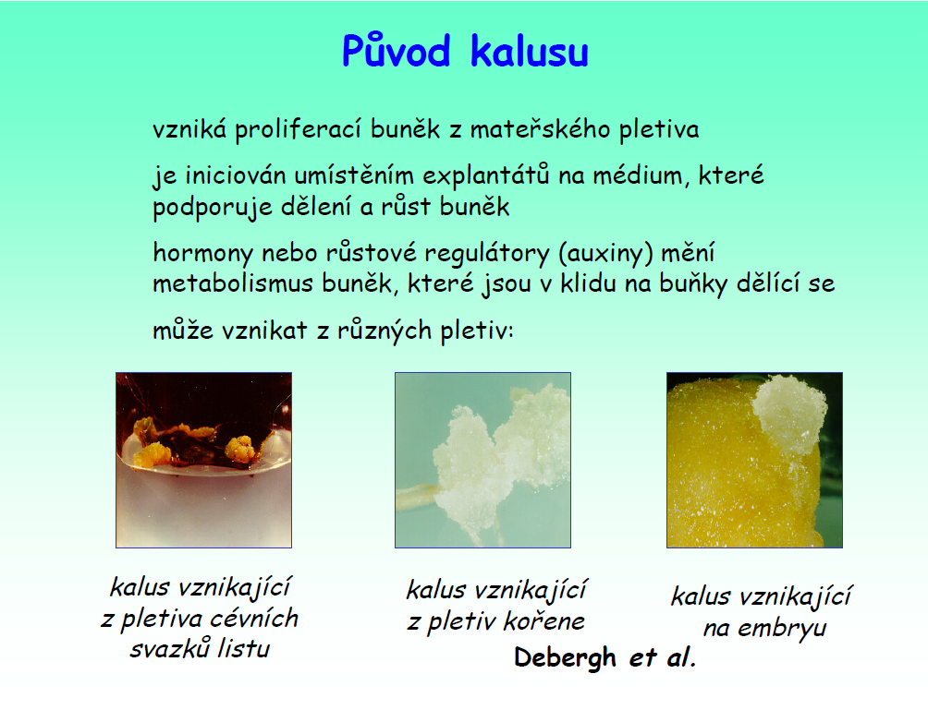

Slide 28
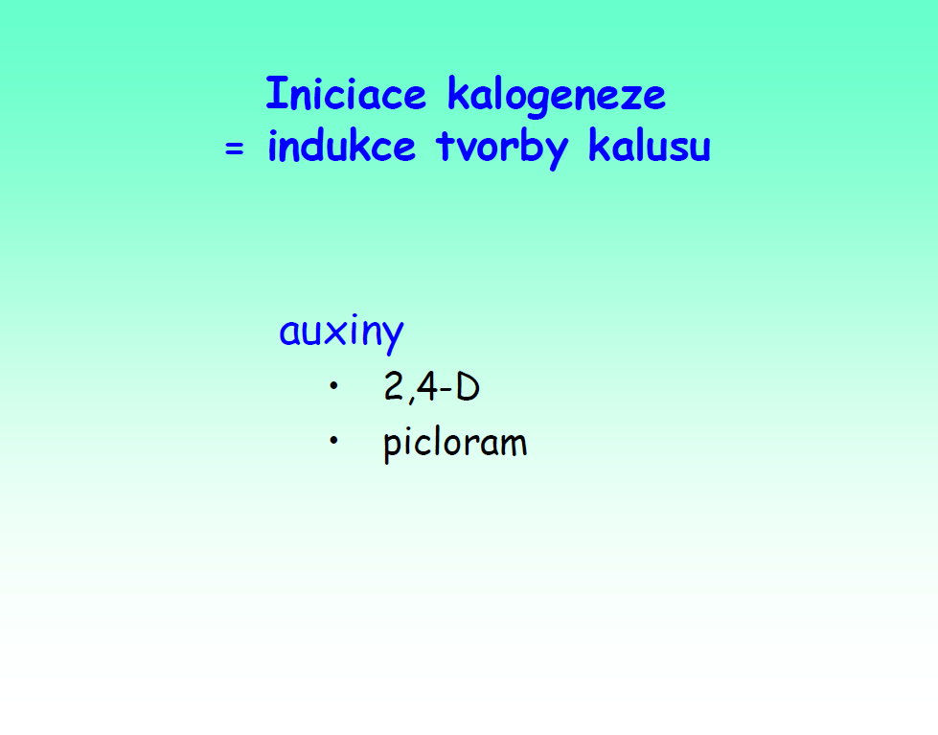
Střední poměr auxinů k cytokininům kalus
Vysoký poměr cytokininů k auxinům prýt
Vysoký poměr auxinu k cytokininům kořeny

Slide 29
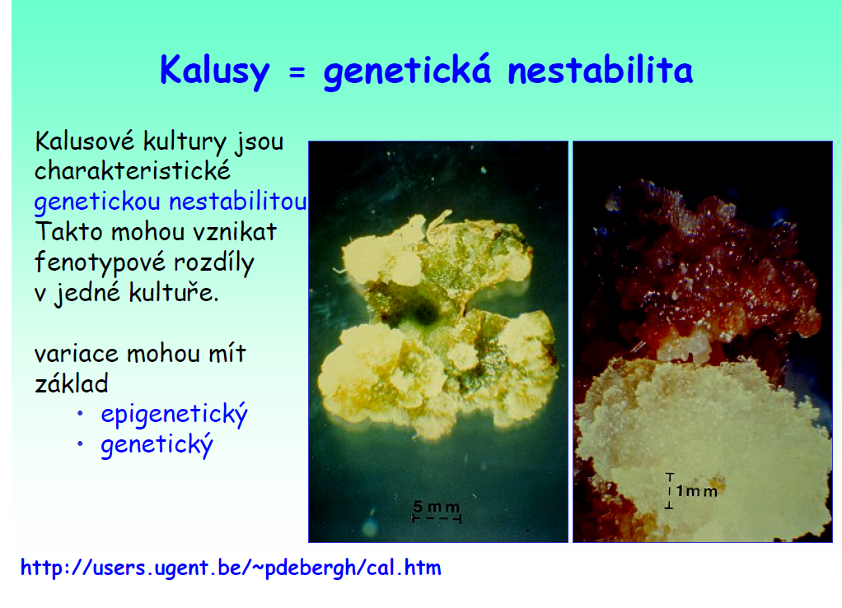

Slide 30
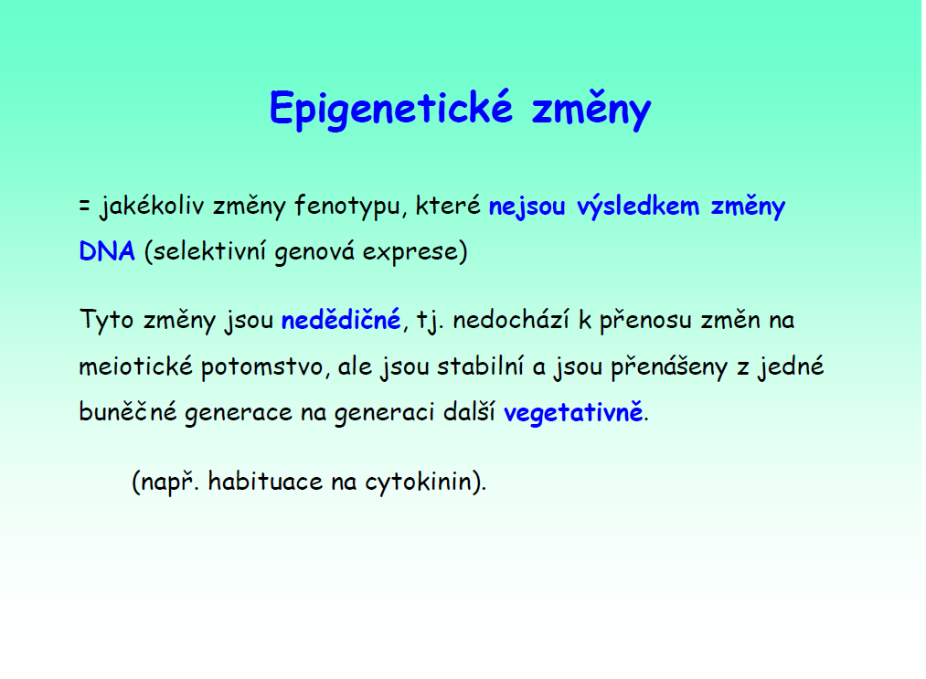

Slide 31
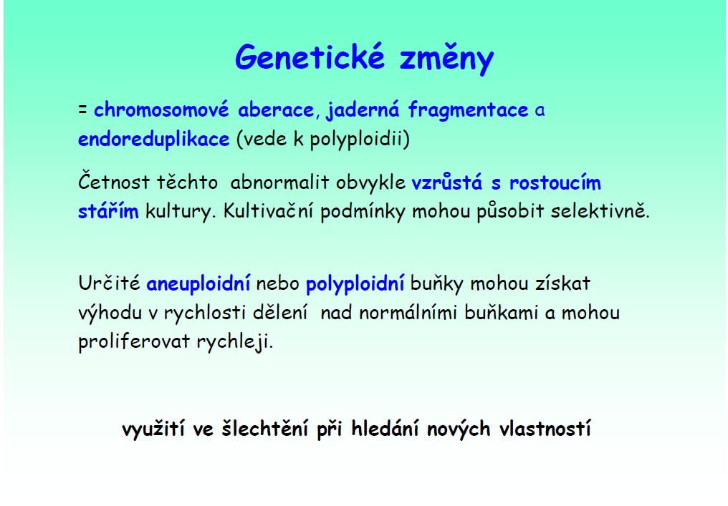

Slide 32
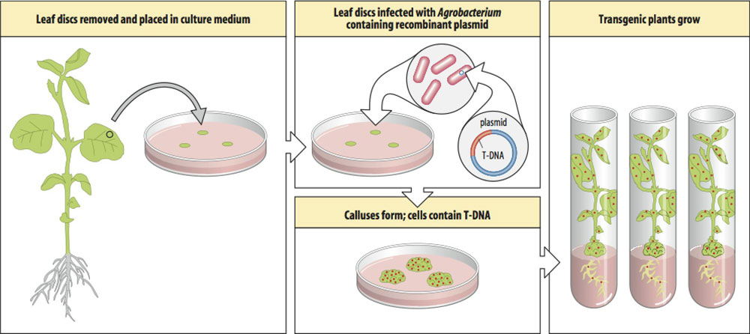
Kalus a transformace
http://plantcellbiology.masters.grkraj.org/html/Plant_Growth_And_Development10-Physiology_Of_Flowering.htm

Slide 33
Integrace tkáňových kultur do protokolů rostlinné transformace
A,E
A, D, E
Suspenzní kultury
protoplasty
(Metody regenerace)
(Metody transformace)
A,B
A,B
A – Agrobacterium
B - biolisticky
D – přímý přenos DNA
E - elektroporace
kalus
Somatická embryogeneze
A,B
Organogeneze
Explantát (rost. pletivo)
A,B
Přímá organogeneze
A,B
Somatická embryogeneze
Upraveno dle Slater et al. 2003 Plant biotechnology Viz obr. 2.3, str. 51,

Slide 34
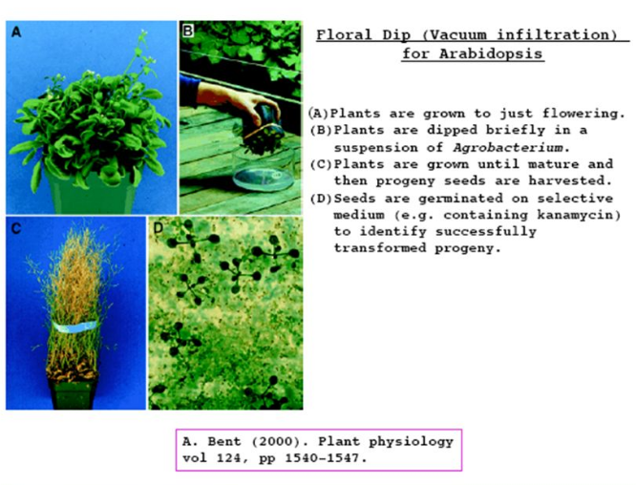
Arabidopsis floral dip transformation
Pouze Arabidopsis a některé Brassicaceae
Princip: Agrobacterium osídlí vyvíjející se vajíčka a tam způsobí transformaci
Velmi snadné a vysoká úspěšnost

Slide 35
Suspenzní kultury buněk
rychle se dělící buňky
homogenní buňky nebo buněčné agregáty
rozmíchání v tekutém médiu
odvození buněčné linie (“cell line”)
klony jedné buňky :
buněčné linie odvozené z jedné buňky

Slide 36
Iniciace suspenzní kultury buněk
fragmenty nediferencovaného kalusu 2 - 3 g / 100 mL
↓
tekuté medium
↓
↓
↓
pasáže
↓
↓
↓
kultura suspenze buněk
aerace --------
míchání (agitace) --------
výběr malých shluků buněk

Slide 37
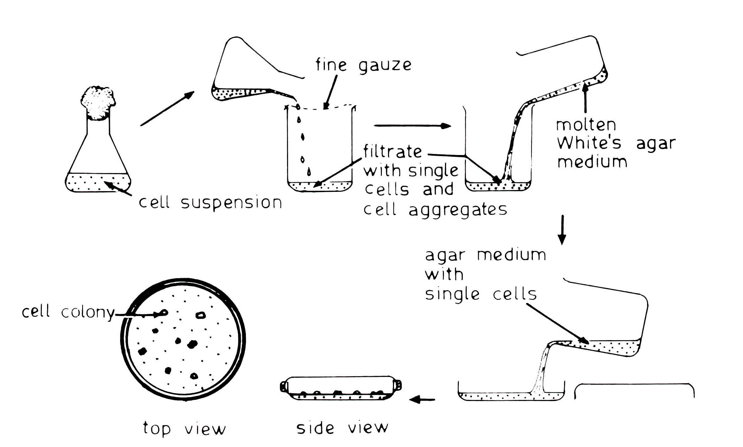
Schéma Bergmannovy techniky výsevu buněk
(Konar 1960)

Slide 38
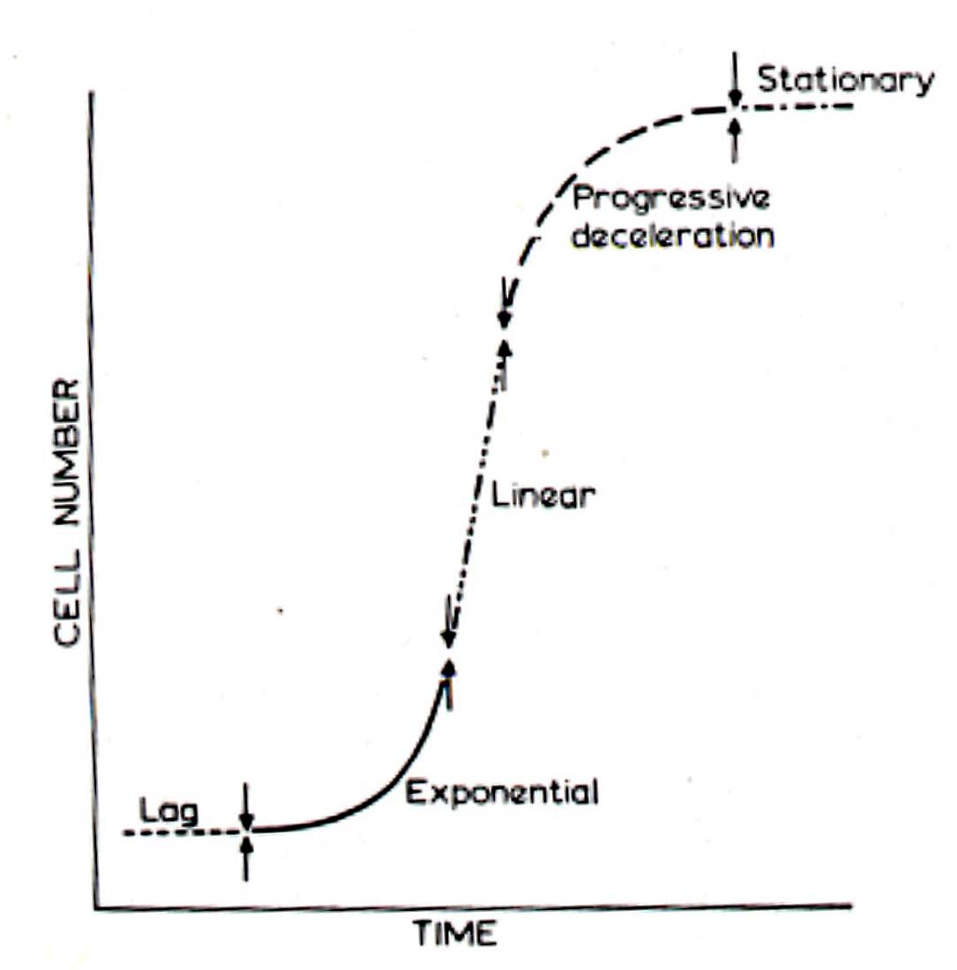
Charakter růstu suspenzní kultury buněk
Sigmoidální růst (S):
Lag fáze -- logaritmická (log, exponenciální) -- Stationary phase
Stationary
Progressive
deceleration
FW
DW
Linear
Log
Lag
Exponential

Slide 39
Faktory ovlivňující růst
1. interval subkultivace
pasáž ve stacionární fázi
dlouhá
lag fáze
dlouhý růstový cyklus

Slide 40
1. interval subkultivace
pasáž v log fázi -->
krátký
krátký

Slide 41
Faktory ovlivňující růst:
2. Hustota buněk při iniciaci
vysoká hustota buněk
nízká počáteční hustota
buněk -->
krátká lag fáze
málo buněčných dělení
dlouhá lag fáze
dlouhý exponenciální růst

Slide 42
Faktory ovlivňující růst:
2. Iniciální hustota buněk
kritická iniciální hustota -->
obecně 0.5 – 2.5 x 10⁵ buněk / ml
4 – 6 dělení
1 – 4 x 10⁶ buněk / ml

Slide 43
Použití kultur rostlinných buněk
suspenzní kultura
somatická
embryogeneze
protoplasty
sekundární
metabolity
mutageneze
modifikace
buněk
umělá semena
sekundární
produkty
mutant
transfer genů
fúze buněk

Slide 44
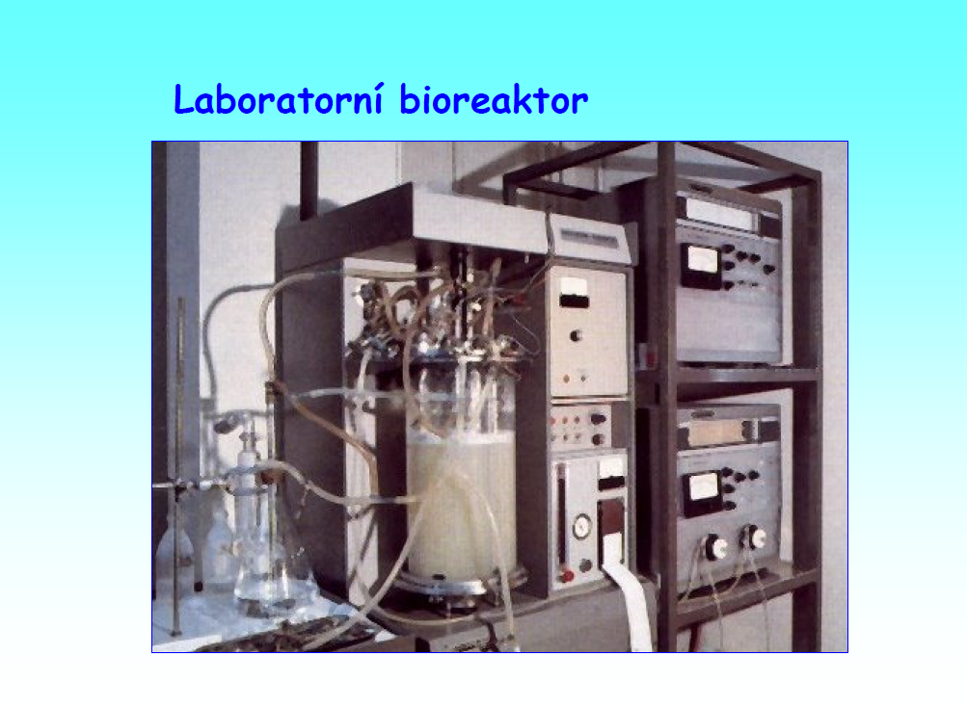
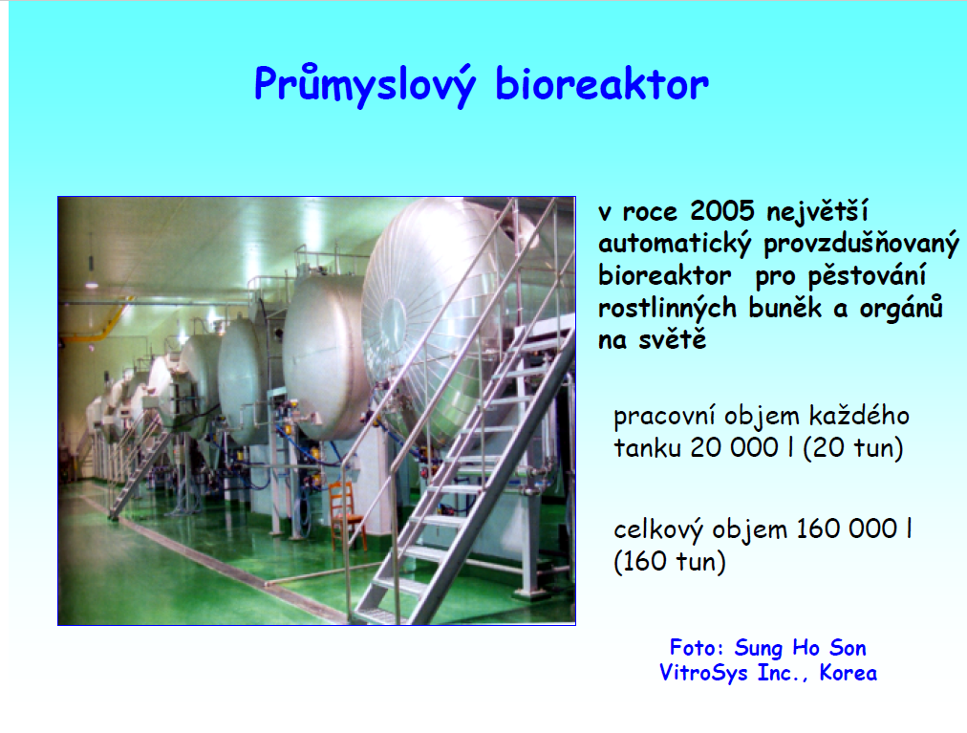
Rostlinné buněčné (suspenzní) kultury a tvorba sekundárních metabolitů
Část rostliny
(list, stonek, kořen, embryo)
Kalusová kultura
(na pevném médiu)
Suspenzní kultura
(v tekutém médiu)
Bioreaktor

Slide 45
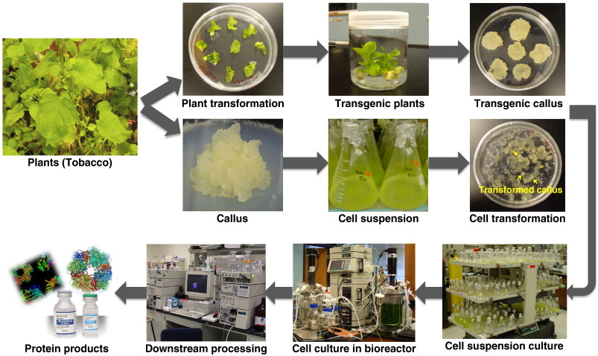

Slide 46
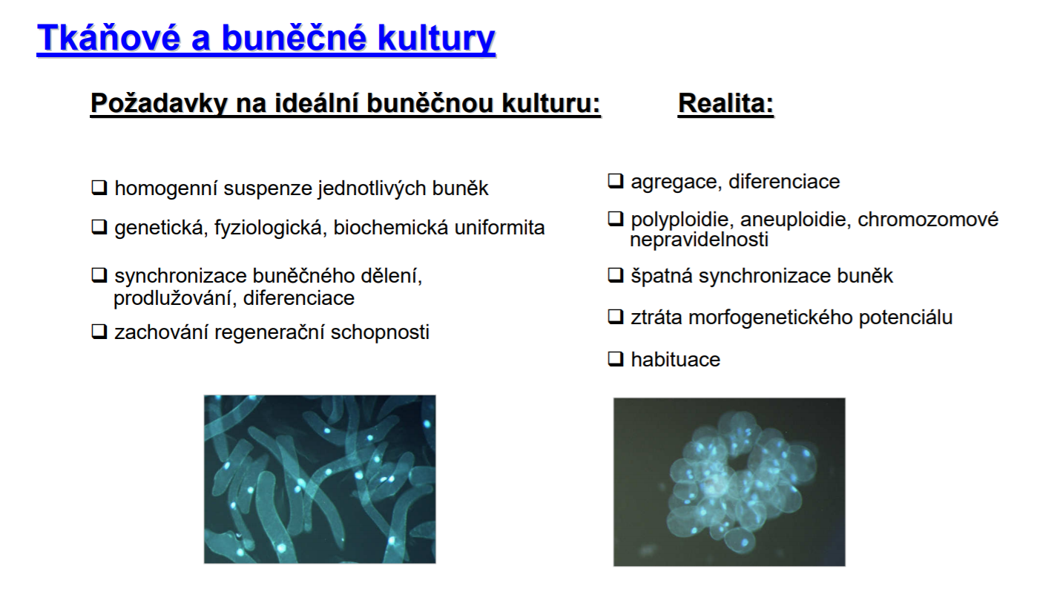

Slide 47
Orgánové kultury
„hairy roots“ kultury získané pomocí infekcí bakterie Agrobacterium rhizogenes
  Rostou bez rostlinných hormonů a mají rychlost růstu podobnou buněčným suspenzím
  Jsou dobrými producenty kořenových sekundárních metabolitů
Prýtové kultury mohou produkovat sekundární metabolity syntetizované v nadzemních částech rostlin, např. esenciální oleje, terpenoidy, alkaloidy apod.

Slide 48
Regenerace rostlinných buněk

Slide 49
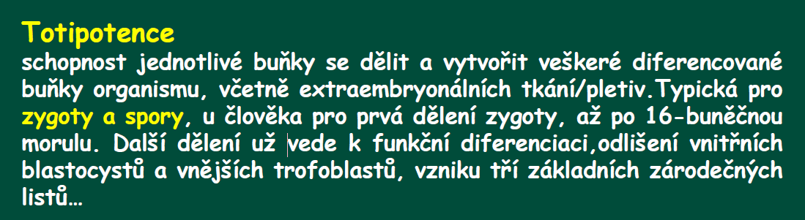
Totipotence

Slide 50
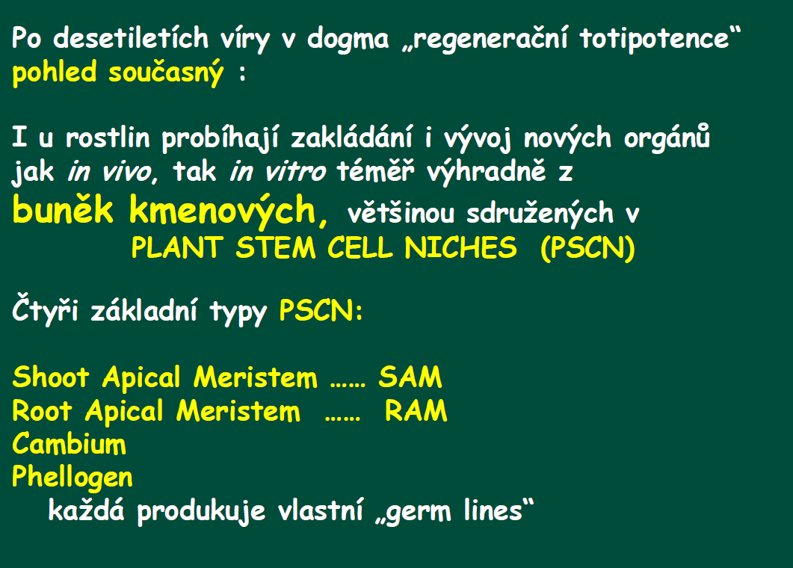

Slide 51
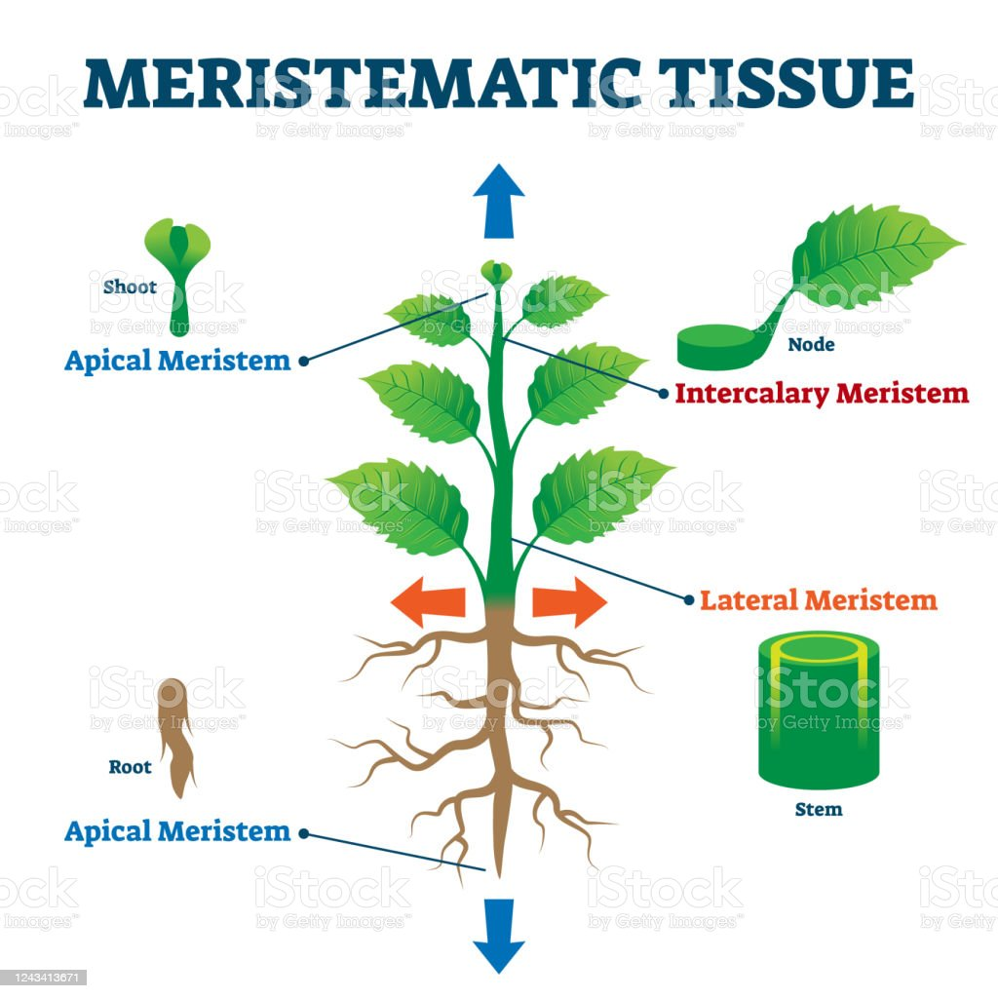

Slide 52
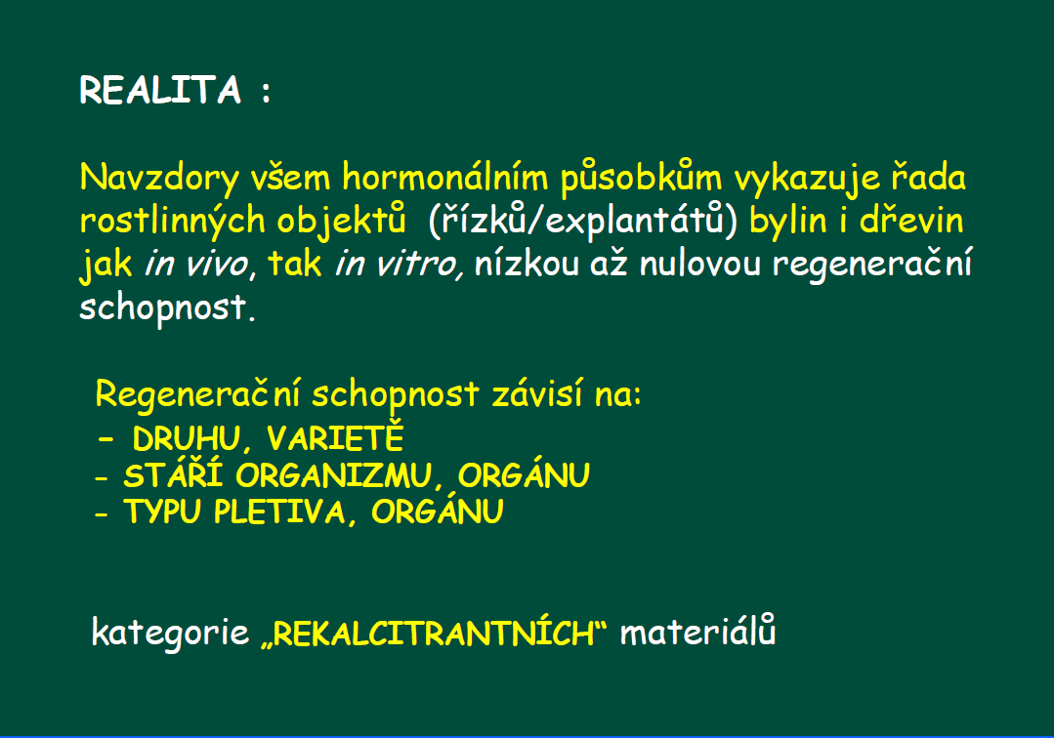

Slide 53
Rekalcitrance
Nežádoucí a většinou ireverzibilní stav nastávající u kultur in vitro, kdy
buňky, pletiva nebo orgány ustrnou ve vývoji i růstu a ač jsou živé, nereagují ani na změněné kultivační podmínky (recalcitro = přístup odpírám, vyhazuji – o koni).
Rekalcitrantní genotypy
  Příčiny
  jsou spatřovány v ekologické konstituci rostlinného materiálu (donora), manipulacích in vitro a stresorech in vitro. Vážný problém v biotechnologii.
  Hypotéza: neexistují
        (jen zatím nevíme jak na to)

Slide 54
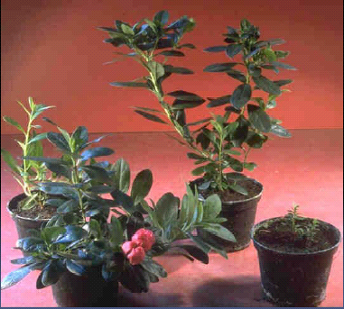
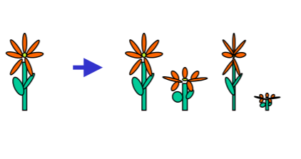
Somaklonální variabilita
Def. : Fenotypová variabilita genetického nebo epigenetického původu, zejména u rostlin odvozených z buněčných kultur in vitro. …. vysoký výskyt odchylek od původního fenotypu
Příčiny zvyšující SV:
Dlouhá expozice fytohormony (!2,4-D)
Dlouhé intervaly mezi subkulturami
Větší riziko při tvorbě adventivních než při množení z axilárních pupenů (a meristémů)
Rhododendron

Slide 55
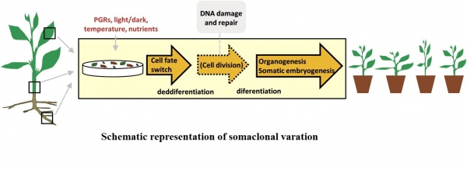
Somaklonální variabilita

Slide 56
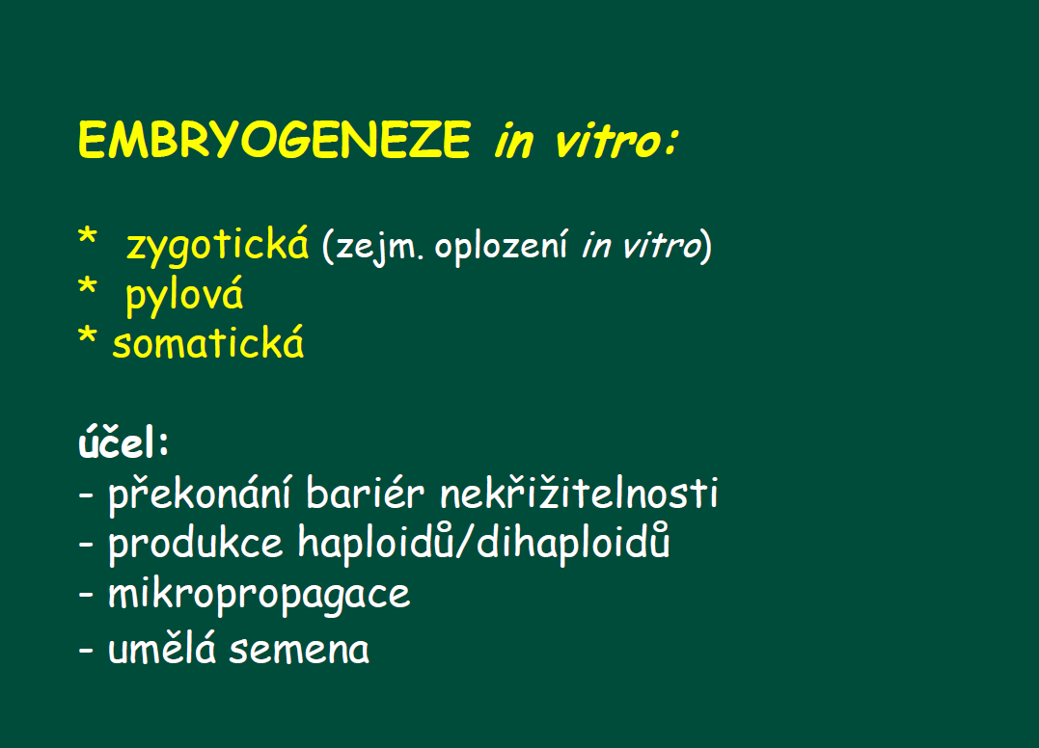

Slide 57
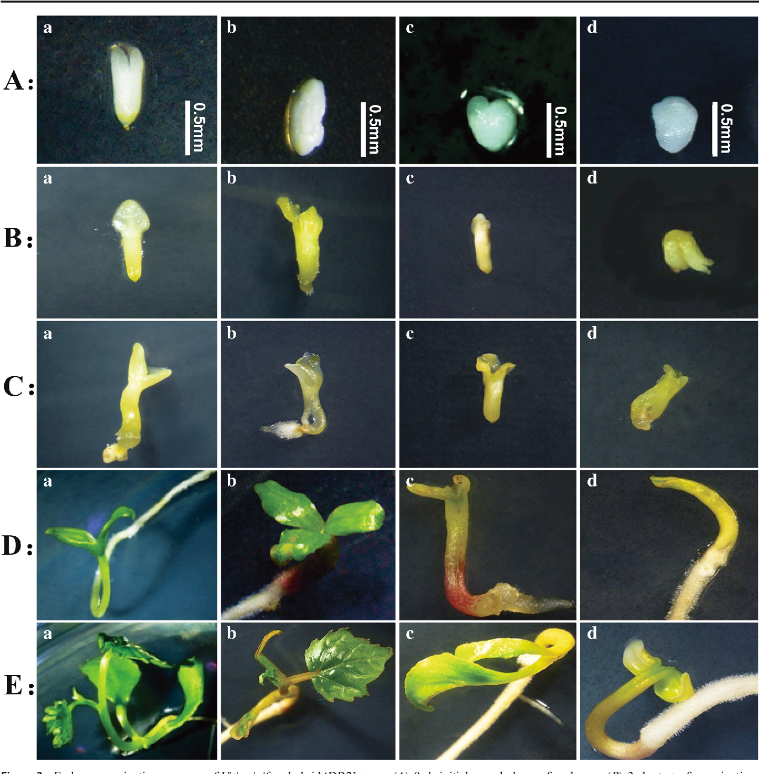
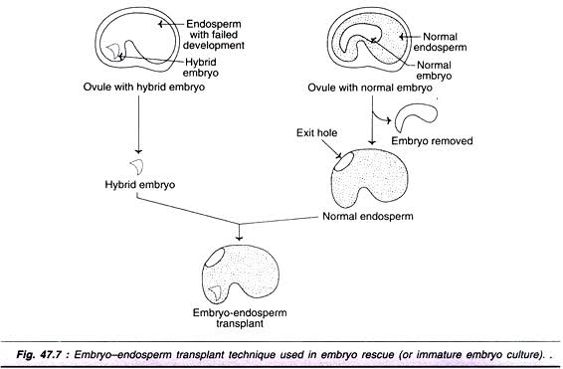
„Embryo rescue“
Improved in vitro Vitis vinifera L. embryo development of F1 progeny of ‘Delight’ × ‘Ruby seedless’ using putrescine and marker-assisted selection

Slide 58
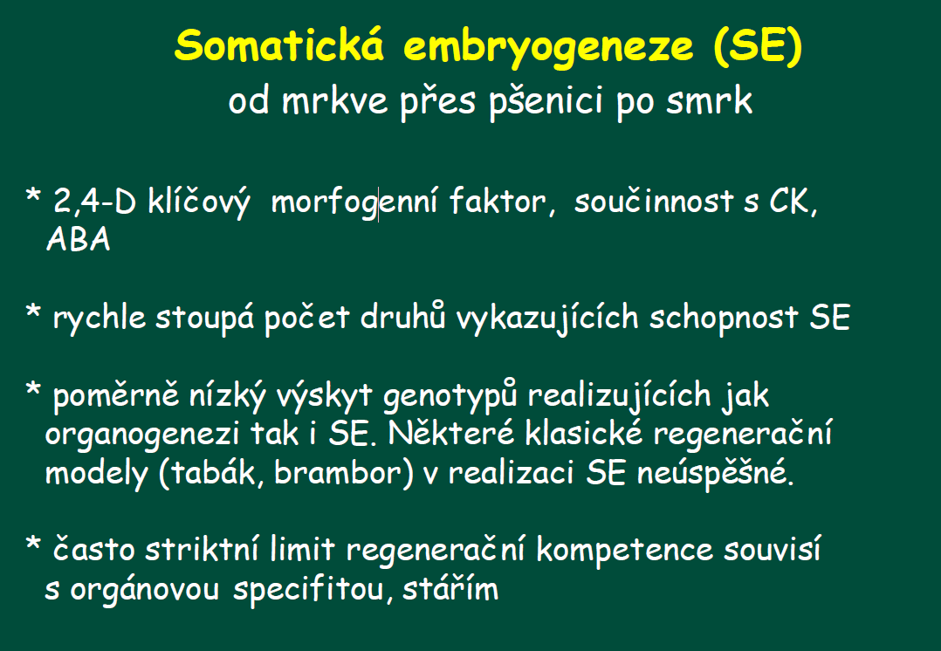

Slide 59
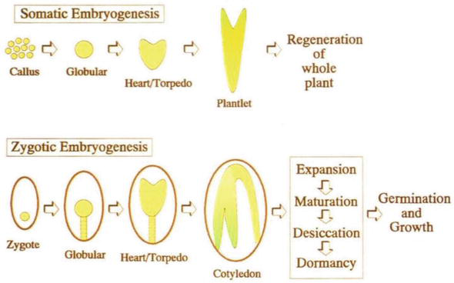
Somatická embryogeneze

Slide 60
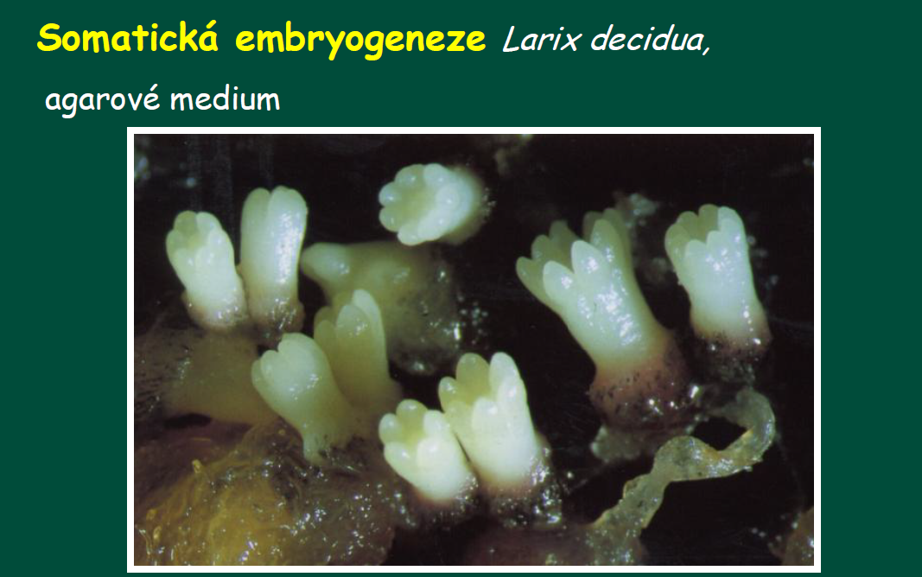
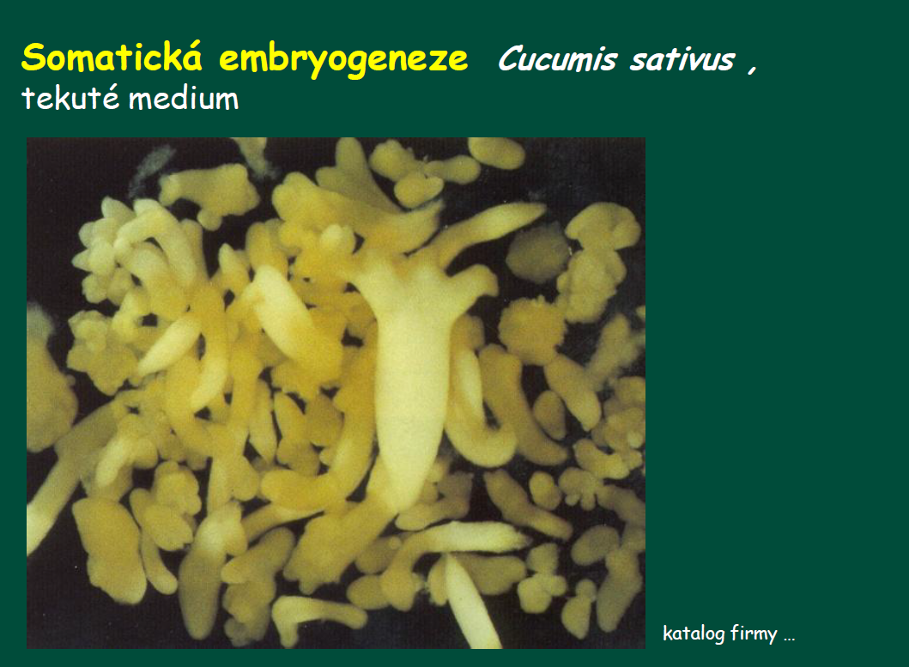

Slide 61
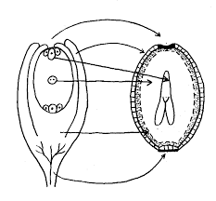
Endospermové kultury
Endosperm vyjmut z nezralého semena a pěstován na vhodném médiu bez embrya
vytvoří se kalus, který může regenerovat přímou organogenezí nebo přes SE
nové rostliny jsou triploidní s novými vlastnostmi

Slide 62
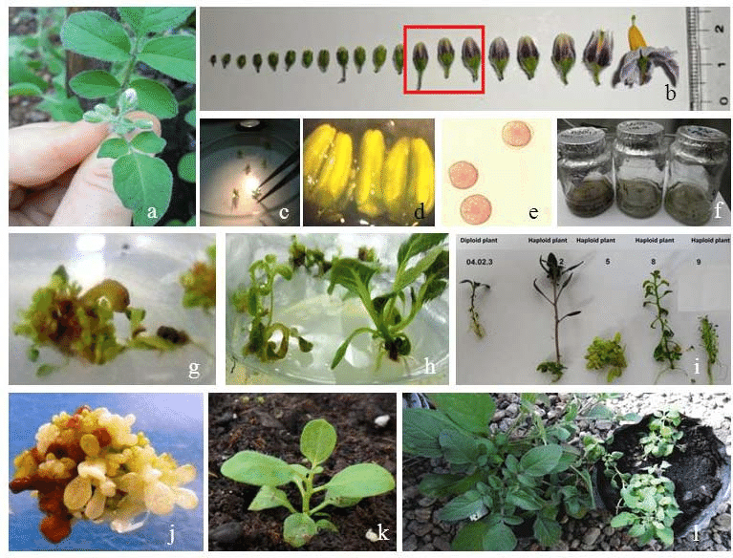
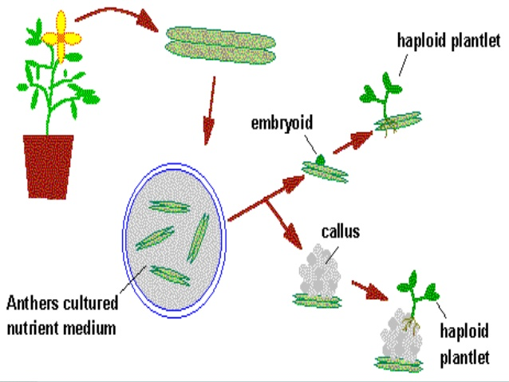
Prašníkové kultury

Slide 63
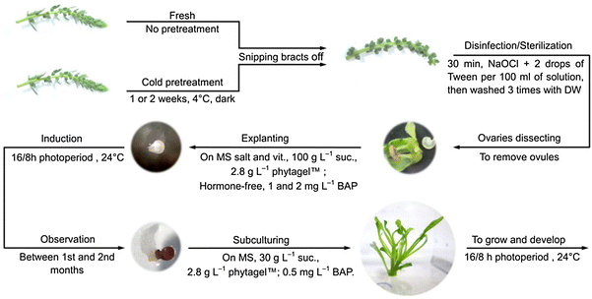

Kultury vajíček, semeníků (ovule, ovary culture)
Méně časté než prašníkové kultury (tam, kde prašníkové nejdou)

Slide 64

Protoplastové kultury

Slide 65


Fúze protoplastů
spontánní
indukovaná (chemicky, elektrickým polem - elektroporace)

Slide 66

Děkuji za pozornost

